Slide 1
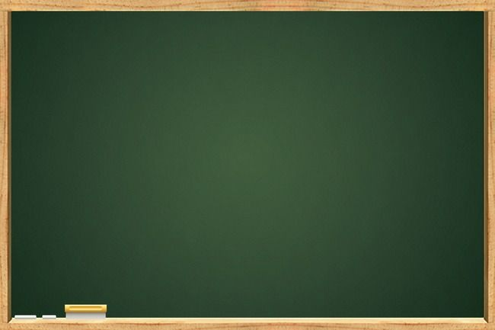
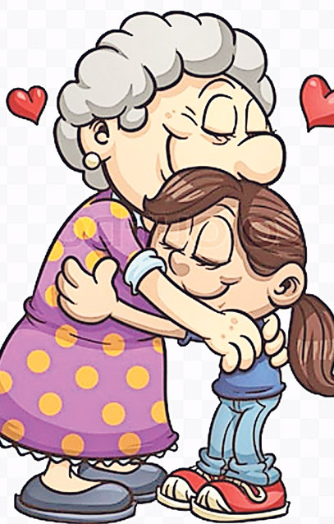
„Стара бака”
Јован Јовановић Змај

Slide 2
„Стара бака”
Јован Јовановић Змај
Године су многе,
А леђа нејака,
Године су тешке -
Згурила се бака.
Кад је деца сретну,
У руку је љубе,
А она се смеши:
- Хвала ти, голубе!
Замирише зова
Од сунчева зрака -
Уживају деца,
Ужива и бака.
Али ипак воли
И песму и шалу,
Увек има причу
За дечицу малу.
Па се онда сместе,
Испод брсне зове,
Па потеку приче
Све нове и нове.

Slide 3
Стихови и строфе: Пјесма има 20 стихова распоређених у 5 строфа. У свакој строфи по четири стиха, a у сваком стиху по 6 слогова.
Рима: нејака – бака;
шалу – малу;
љубе – голубе;
зове – нове;
зрака – бака.
Пјесничке слике:
1. строфа – Слика старе баке.
2. строфа – Бака која упркос годинама воли пјесму, шалу и причу.
3. строфа – Дјечије поштовање према баки.
4. строфа – Бакине приче дјеци.
5. строфа – Обостране радости баке и дјеце.

Slide 4
Мотив у пјесми: Љубав.
Осјећање у пјесми:
Обострано осјећање љубави и поштовања.
Шта бака представља за пјесника?
Бака за пјесника представља једно уточиште, мир, срећу, љубав, радост...
Пјесник је навео многе особине за баку. Које су то?
Спољашње особине: стара, нејака, згурена.
Унутрашње особине: брижна, пажљива, осјећајна.
Шта бака највише воли?
Бака највише воли пјесму, шалу и да прича приче када су дјеца у њеном окружењу.

Slide 5
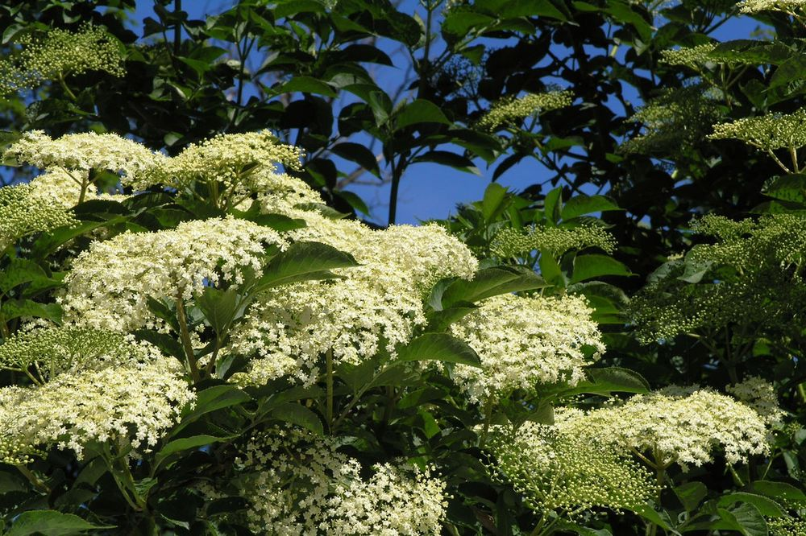
Зашто баку дјеца љубе у руку?
Дјеца баку љубе у руку јер јој на тај начин исказују поштовање и љубав.
Каква је то зова у пјесми? Зашто се бака с унучићима тамо смјестила?
Зова у пјесми је брсна и мирисна.
Она је мјесто гдје се смишљају и
причају нове приче.
Порука:
Бака је извор љубави, поштовања и узора за дјецу.

Slide 6
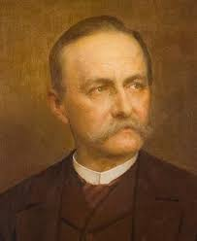
Занимљивости
Како је Јован Јовановић добио надимак Змај?
Када је Јован Јовановић био млад десио се један догађај од битног значаја. У част тог догађаја одлучио се да, поред свог имена и презимена, увијек пише датум када се тај догађај десио. Тај догађај десио се 3. маја.
Једне прилике у свом потписивању није написао иза броја 3 тачку.
3. мај
Змај

Slide 7
Задатак за самосталан рад:
Урадити ЗАДАТАК + из уџбеника „Читанка за 4. разред основне школе” који се налази на 87. страници.
Oстаните здрави, ведри и насмијани!

